Slide 1
Các mô hình và phương pháp trong Công nghệ phần mềm
Nguyễn Văn Hồng
Nguyễn Tuấn Anh
Nguyễn Trọng Hiếu
Notes:
Mô hình và phương thức trong công nghệ phần mềm để đưa ra cấu trúc với mục tiêu làm cho phần mềm hoạt động có hệ thống, ổn định và thành công.
Mô hình cung cấp một cách tiếp cận để giải quyết một vấn đề nào đó hoặc xây dựng và phân tích các đối tượng của phần mềm.
Phương thức cung cấp sự tiếp cận có hệ thống đến đặc tả, thiết kế, xây dựng, quá trình kiểm tra, kiểm thử, xác minh của phần mềm và các sản phẩm liên quan đến phần mềm.

Slide 2
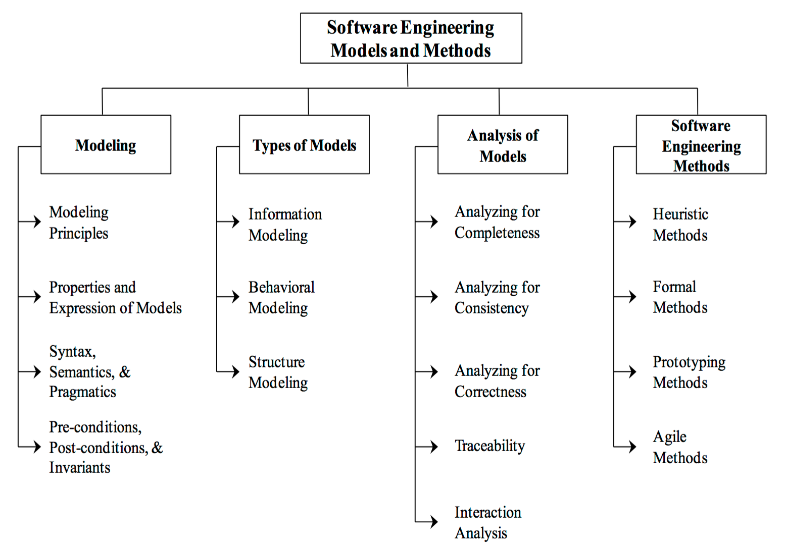
Nội dung

Slide 3
Mô hình hóa
Notes:
Mô hình hóa phần mềm là cách để giúp những kỹ sư phát triển phần mềm có thể hiểu và trao đổi các khía cạnh về phần mềm với những người liên quan. Những ng liên quan có thể là ng sử dụng, người mua sản phẩn, người cung cấp, dever, engineer,...
Có rất nhiều ngôn ngữ, kĩ thuật, công cụ để mô hình. Nhưng tự chung lại chúng đều có những khai niệm mô hình hóa chung. Cụ thể sẽ tìm hiểu kĩ hơn

Slide 4
Nguyên tắc mô hình hóa
Mô hình hóa những thứ thiết yếu
Không nên mô hình hóa tất cả những khía cạnh, tính năng phần mềm.
Tập trung mô hình hóa những tính năng cụ thể.
Trừu tượng hóa những thông tin không cần thiết.
→ dễ quản lý và dễ sử dụng
Mô hình hóa dưới các góc nhìn khác nhau
Mỗi góc nhìn có những quy luật để biểu diễn riêng.
Ví dụ: structural view (góc nhìn cấu trúc), behavioral view (góc nhìn hành vi), organization view (góc nhìn tổ chức),...
Giao tiếp hiệu quả với những bên liên quan.
Notes:
-
- Provide perspective
- Enable Effective Communications

Slide 5
Tính chất và thể hiện của mô hình
TÍNH CHẤT
Tính đầy đủ: là mức độ mà tất cả các yêu cầu đã được thực hiện và xác nhận trong mô hình.
Tính nhất quán: Không có sự mâu thuẫn về yêu cầu, ràng buộc, tính năng, thành phần mô tả.
Tính đúng đắn: là mức độ đáp ứng được những yêu cầu và thiết kế về đặc điểm kỹ thuật. Không còn những thiếu sót.

Slide 6
Tính chất và thể hiện của mô hình
THỂ HIỆN
Bằng các thực thể cụ thể hoặc thực thể trừu tượng.
Các thực thể được liên kết với nhau bởi: những từ ngữ, đường thẳng,...
Các thực thể của mô hình được thể hiện bằng hình ảnh trong những ngôn ngữ mô hình hóa.
Ý nghĩa của thực thể được thể hiện qua hình dạng, hoặc thuộc tính bên trong mô hình.

Slide 7
Cú pháp, ngữ nghĩa và thực tế

Slide 8
Tiền điều kiện, hậu điều kiện và không thay đổi
Tiền điều kiện: tập hợp những điều kiện cần phải được thực thi trước một phương thức để phương thức đó hoạt động một cách chính xác
Hậu điều kiện:
Tập hợp những điều kiện sẽ được xem như chính xác sau khi thực hiện thành công phương thức.
Thể hiện cho sự thay đổi trạng thái của phần mềm, tham số sau khi thực thi phương thức.
Không thay đổi: Tập hợp những điều kiện không bị thay đổi cả trước và sau khi thực thi phương thức.

